Slide 1
股票分析与预测报告
量化分析QuandlFinance

Slide 2
泉峰汽车: 2019-05-20 to 2019-06-19

Slide 3
总结
泉峰汽车 收盘 上涨,收盘价格每股 14.1 元,时间 2019-06-19.
最高价: 14.1
最低价: 11.75
收盘价: 14.1

Slide 4
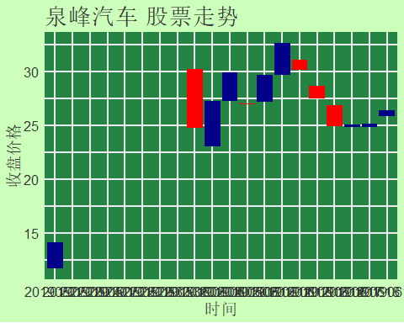
历史走势
Stock prices

Slide 5
泉峰汽车 最近一周表现
date | open | high | low | close
20190619 | 25.87 | 27.29 | 25.21 | 26.39
20190618 | 24.80 | 26.15 | 24.56 | 25.15
20190617 | 24.80 | 25.49 | 24.02 | 25.07
20190614 | 26.88 | 27.32 | 24.80 | 24.92
20190613 | 28.68 | 29.85 | 27.45 | 27.50
20190612 | 31.10 | 35.65 | 29.38 | 30.12
20190611 | 29.65 | 32.59 | 26.88 | 32.59

Slide 6
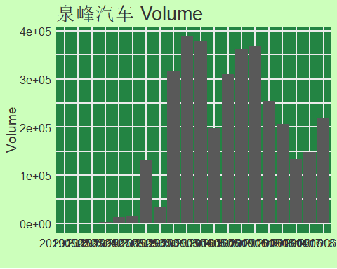
交易量
泉峰汽车 今天的交易量是 834 日期 2019-06-19. 平均交易量 173,783.2 股.
Trading volume

Slide 7
走势预测 超级机器学习

Slide 8
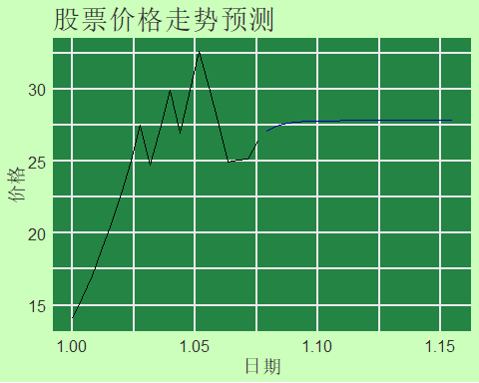
走势预测 模拟人脑细胞预测

Slide 9
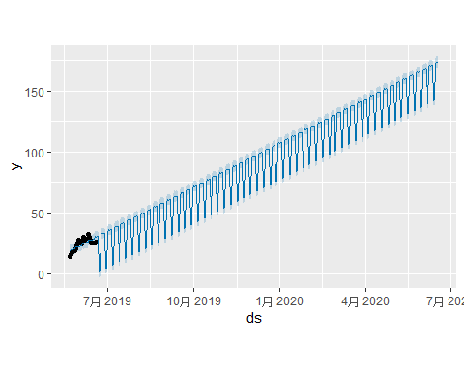
走势预测 AI人工智能预测

